Slide 1

平成２９年
龍ケ崎市議会
第２回議会報告会＆意見交換会
～皆さまの声を聞かせてください～
日時：平成2９年１０月２１日(土)
午前10時から正午
場所：龍ケ崎市文化会館・小ホール

Slide 2
◎ 第１部 議会報告会 次 第
１）開 会 司 会 10:00
２）議長挨拶 議 長
３）議員紹介 司 会
４）報 告
①議会運営委員会 議運長
②決算特別委員会 委員長
③総務委員会 委員長
④文教福祉委員会 委員長
⑤環境生活委員会 委員長
⑥報告に対する質疑応答 担当委員長
～休 憩～ 11:00
５）意見交換 11:10
６）閉 会 12:00
龍ケ崎市議会報告会＆意見交換会

Slide 3
● 議会運営委員会
議会の仕組み
議会運営委員会
議会運営に関する事項等を審査する
常任委員会
総務委員会 文教福祉委員会 環境生活委員会
特別委員会
予算審査特別委員会 決算特別委員会
広報委員会
議会事務局
市議会だよりの編集・発行
議会運営の事務処理・議員のサポート
龍ケ崎市議会報告会＆意見交換会

Slide 4
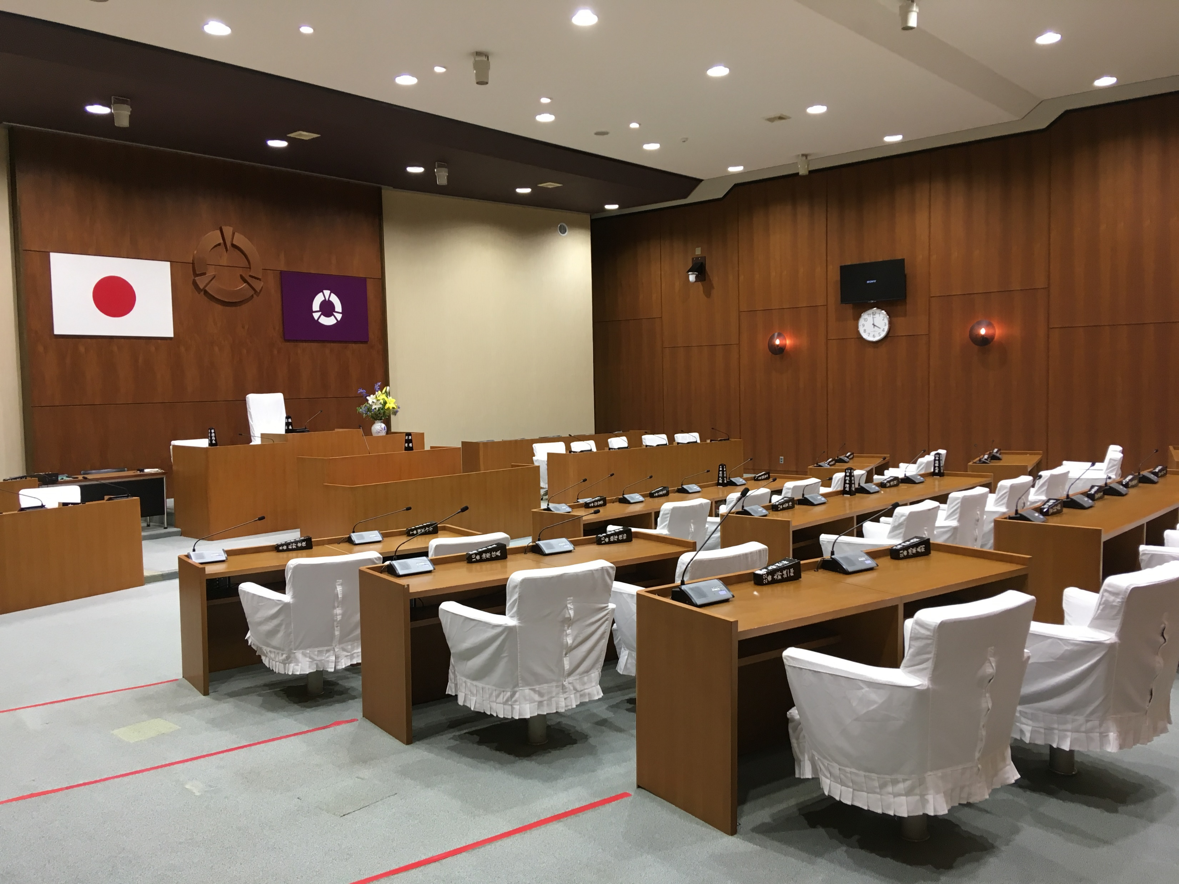
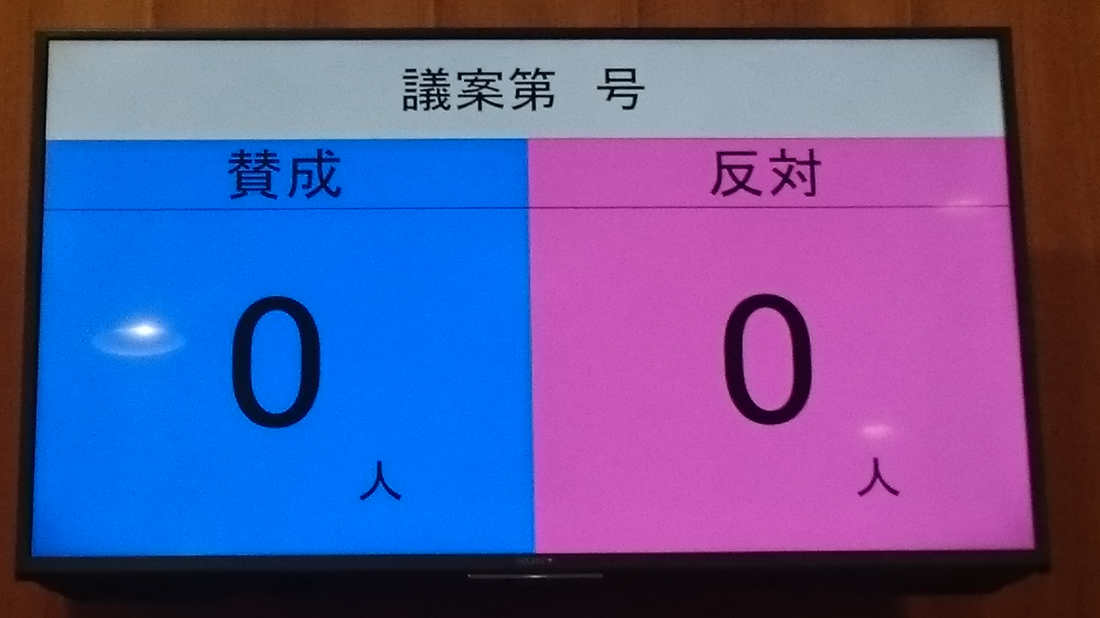
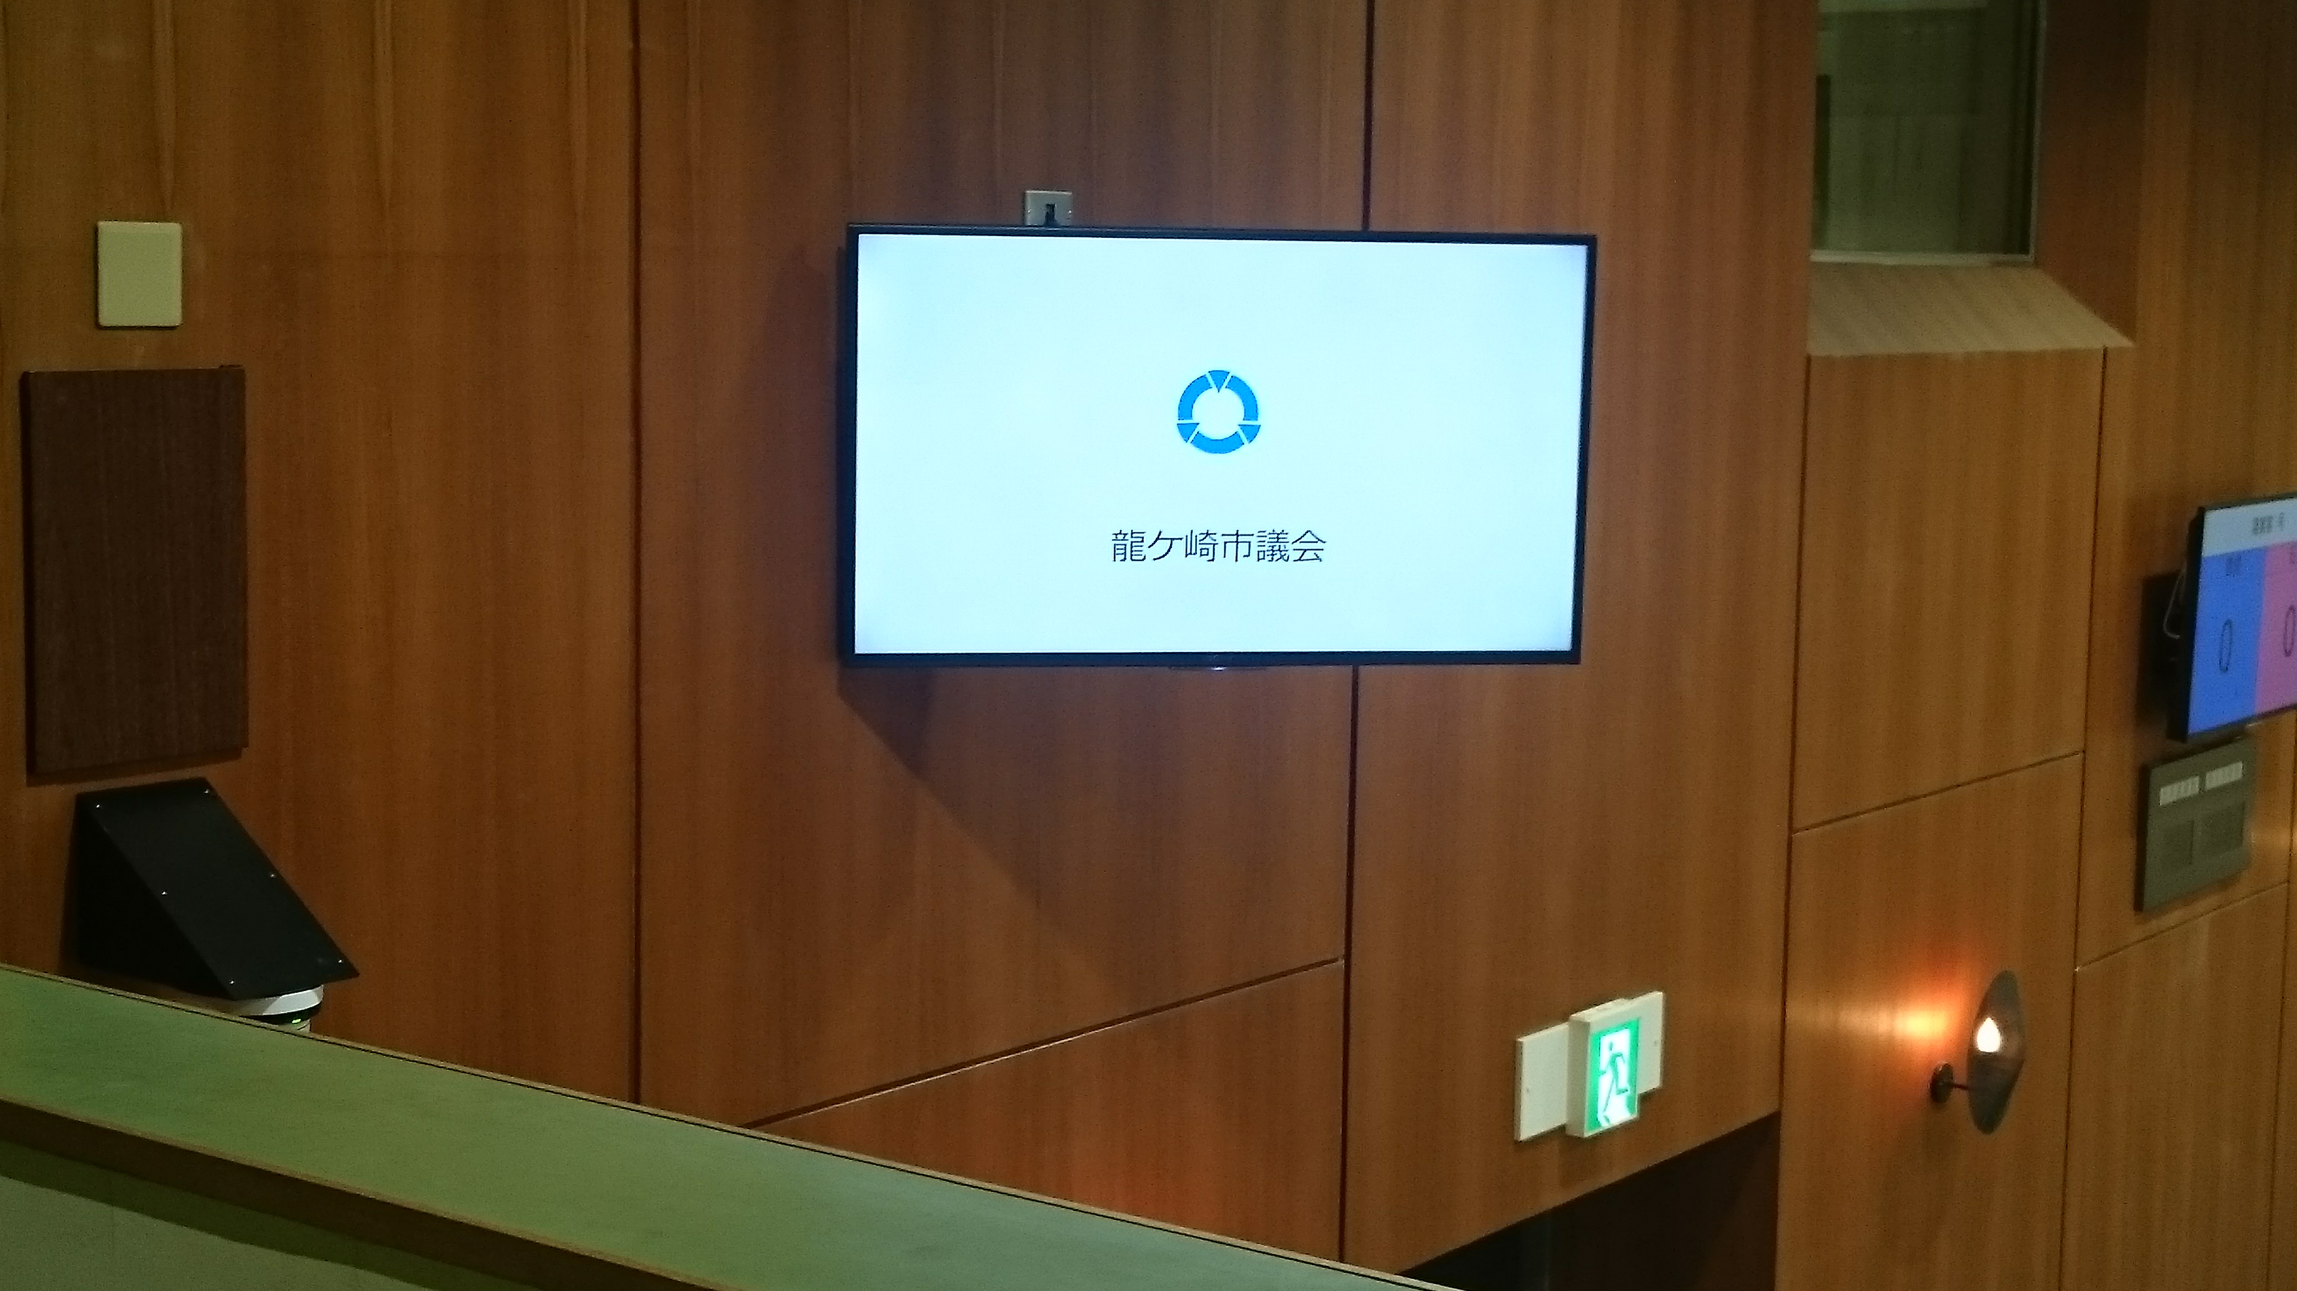
● 議会運営委員会
議会の仕組み
年4回の定例会及び臨時会が有ります
閉会中の活動 各委員会活動等
龍ケ崎市議会報告会＆意見交換会

Slide 5
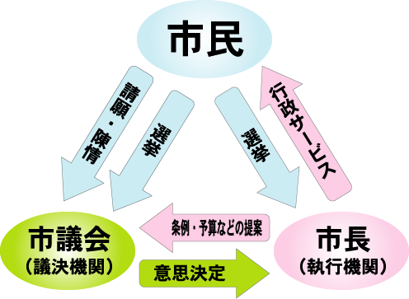
● 議会運営委員会
議会の役割
◎政務活動費
年額5万円
◎議員年金
Ｈ23年6月1日
議員年金制度廃止
龍ケ崎市議会報告会＆意見交換会

Slide 6
● 議会運営委員会
議会の役割
・稲敷地方広域市町村圏事務組合議会（5名）
・茨城県南水道企業団議会（4名）
・龍ケ崎地方塵芥処理組合議会（8名）
・龍ケ崎地方衛生組合議会（4名）
一部事務組合
龍ケ崎市議会報告会＆意見交換会

Slide 7
● 決算特別委員会
★所管部署紹介（全部署）
○総務部 ○総合政策部
○市長公室 ○健康福祉部
○都市環境部 ○市民生活部
○教育委員会
・一般会計歳入歳出決算
・国民健康保険事業・公共下水道事業
・介護保険事業・後期高齢者医療事業
・障がい児支援サービス事業 他２件
議案番号 | 議 案 内 容 | 議決結果
議案第２号 | 平成２８年度龍ケ崎市一般会計歳入歳出決算 | 賛成多数認定
議案第３号 | 平成２８年度龍ケ崎市国民健康保険事業特別会計歳入歳出決算 | 賛成多数認定
議案第４号 | 平成２８年度龍ケ崎市公共下水道事業特別会計歳入歳出決算 | 全会一致認定
議案第５号 | 平成２８年度龍ケ崎市農業集落排水事業特別会計歳入歳出決算 | 全会一致認定
議案第６号 | 平成２８年度龍ケ崎市介護保険事業特別会計歳入歳出決算 | 全会一致認定
議案第７号 | 平成２８年度龍ケ崎市障がい児支援サービス事業特別会計歳入歳出決算 | 全会一致認定
議案第８号 | 平成２８年度龍ケ崎市後期高齢者医療事業特別会計歳入歳出決算 | 全会一致認定
議案第９号 | 平成２８年度龍ケ崎市介護サービス事業特別会計歳入歳出決算 | 全会一致認定
龍ケ崎市議会報告会＆意見交換会

Slide 8
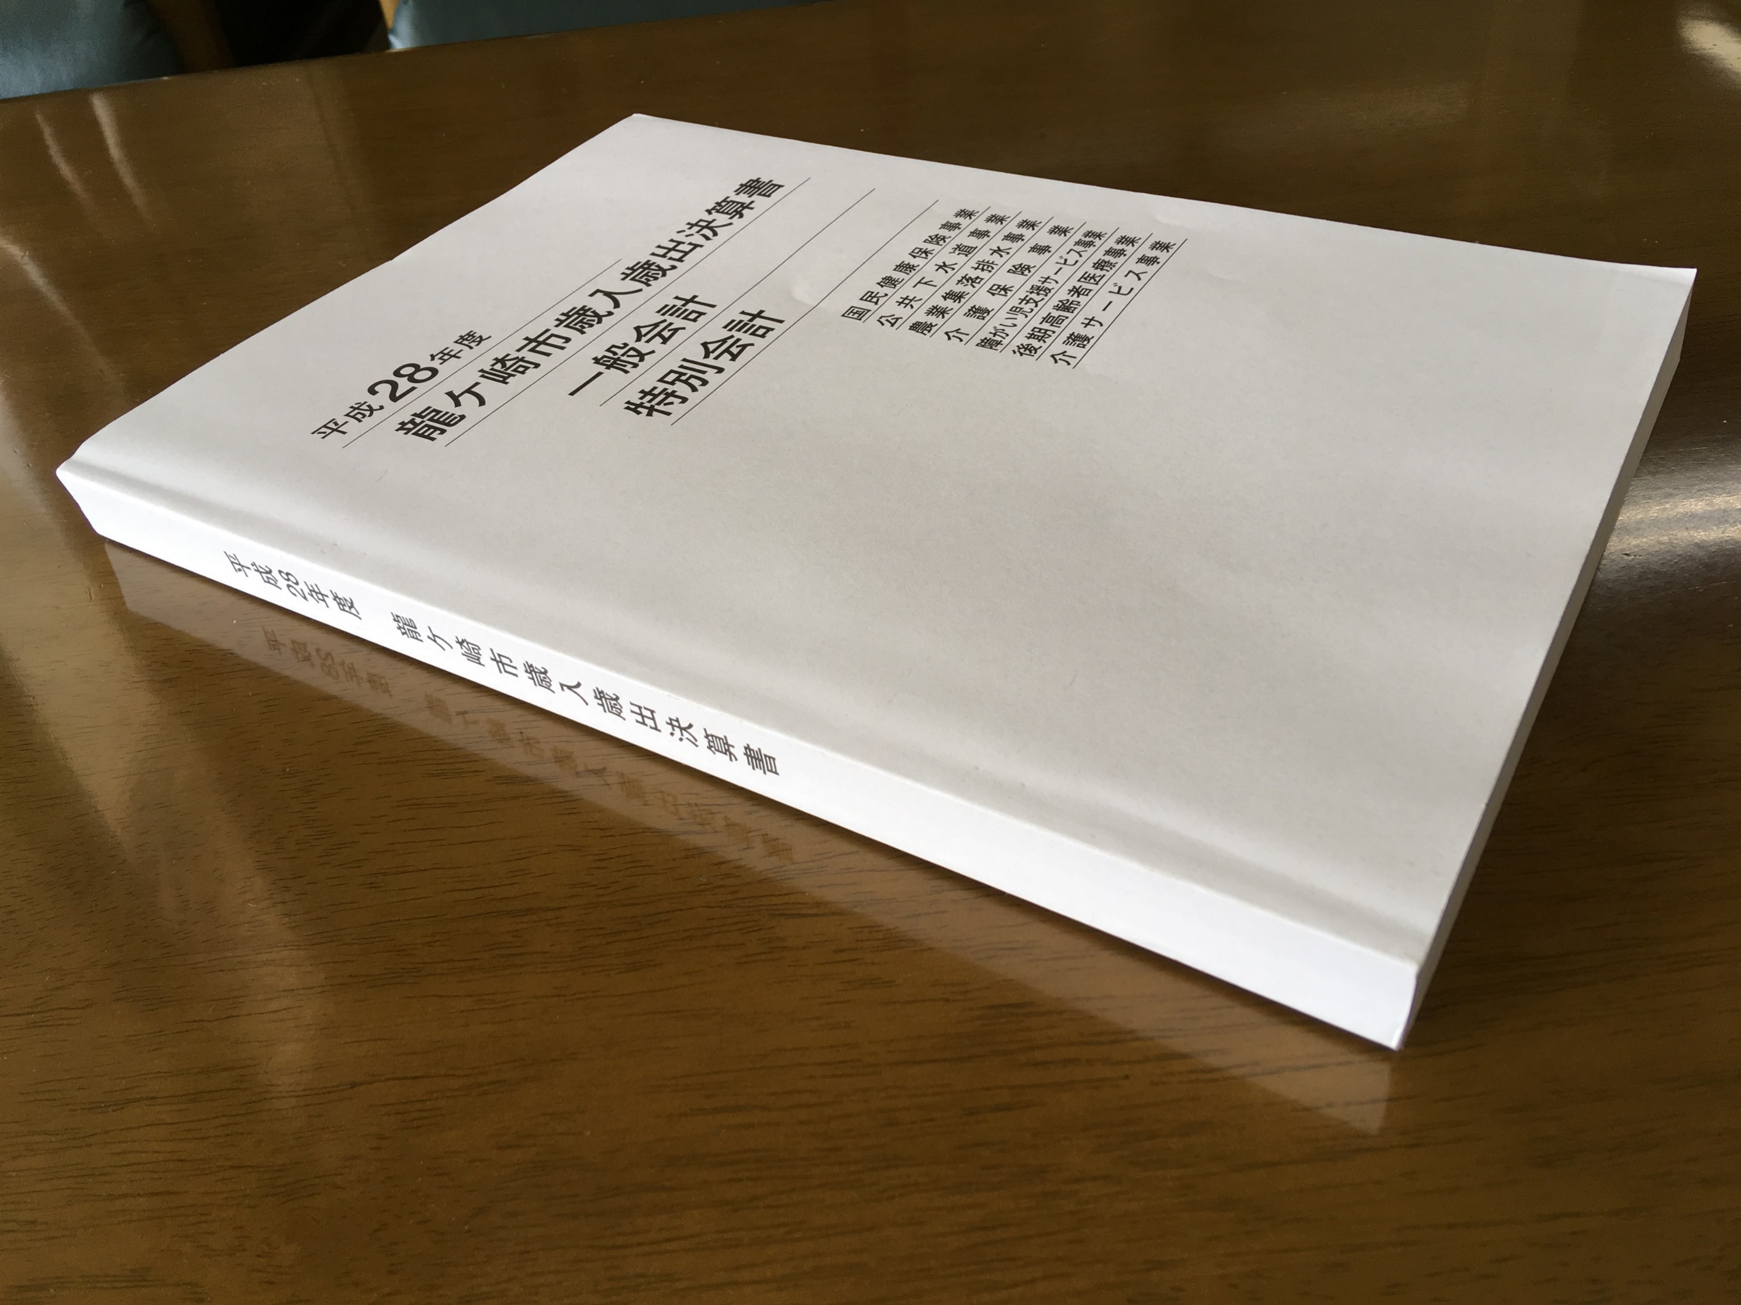
● 決算特別委員会 議案第２号
平成２８年度龍ケ崎市一般会計歳入歳出決算
平成２８年度
龍ケ崎市
歳入歳出決算書
全ページ
３４３ページ
龍ケ崎市議会報告会＆意見交換会

Slide 9
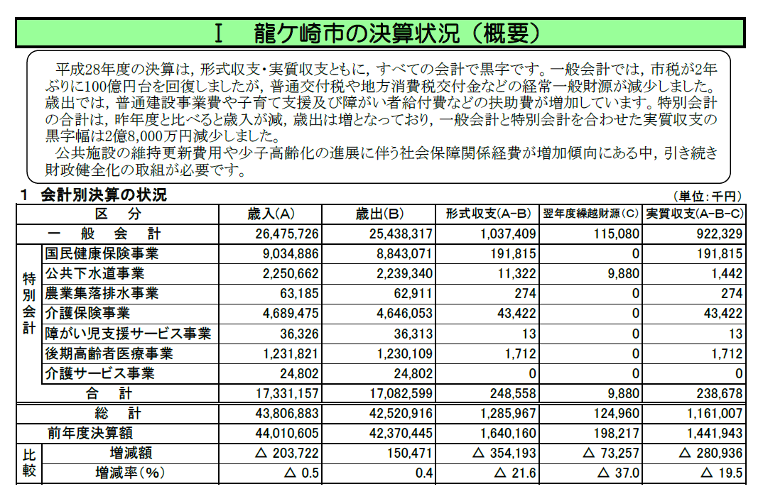
● 決算特別委員会 議案第２号
平成２８年度龍ケ崎市一般会計歳入歳出決算
龍ケ崎市議会報告会＆意見交換会

Slide 10
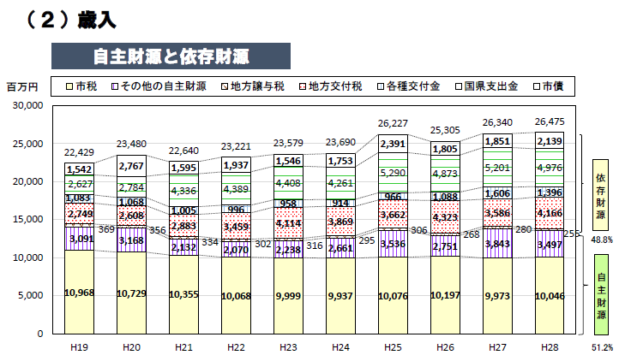
● 決算特別委員会 議案第２号
平成２８年度龍ケ崎市一般会計歳入歳出決算
龍ケ崎市議会報告会＆意見交換会

Slide 11
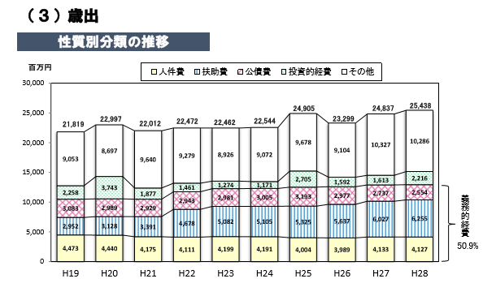
● 決算特別委員会 議案第２号
平成２８年度龍ケ崎市一般会計歳入歳出決算
龍ケ崎市議会報告会＆意見交換会

Slide 12
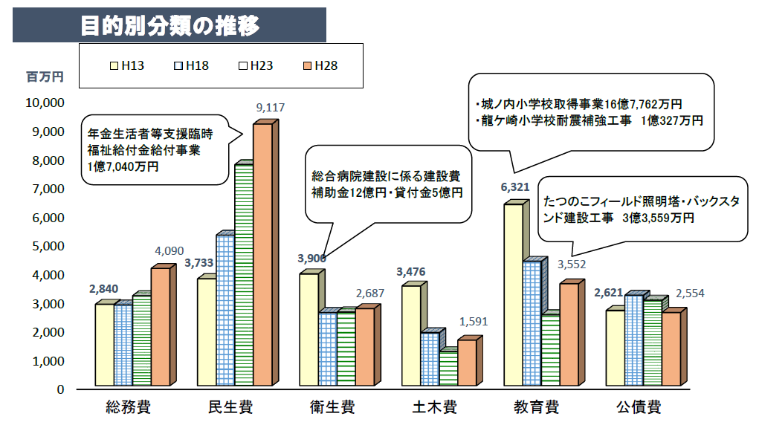
● 決算特別委員会 議案第２号
平成２８年度龍ケ崎市一般会計歳入歳出決算
龍ケ崎市議会報告会＆意見交換会

Slide 13
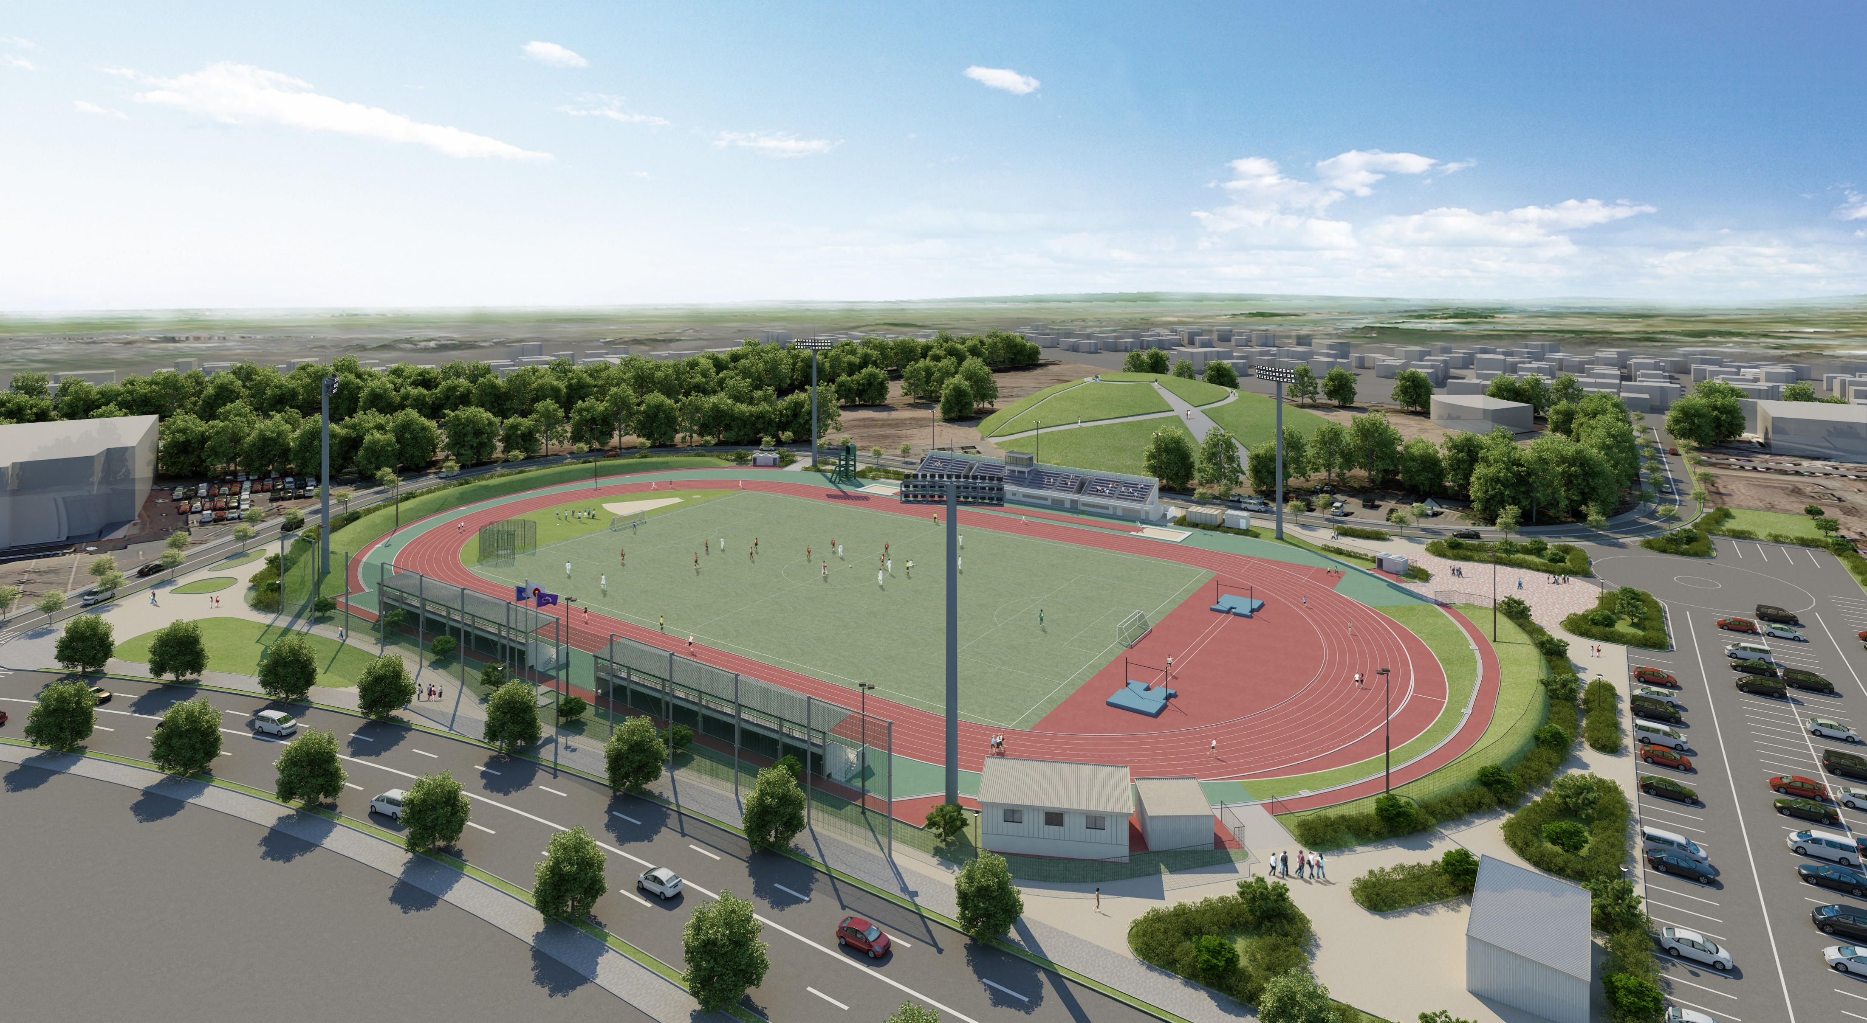
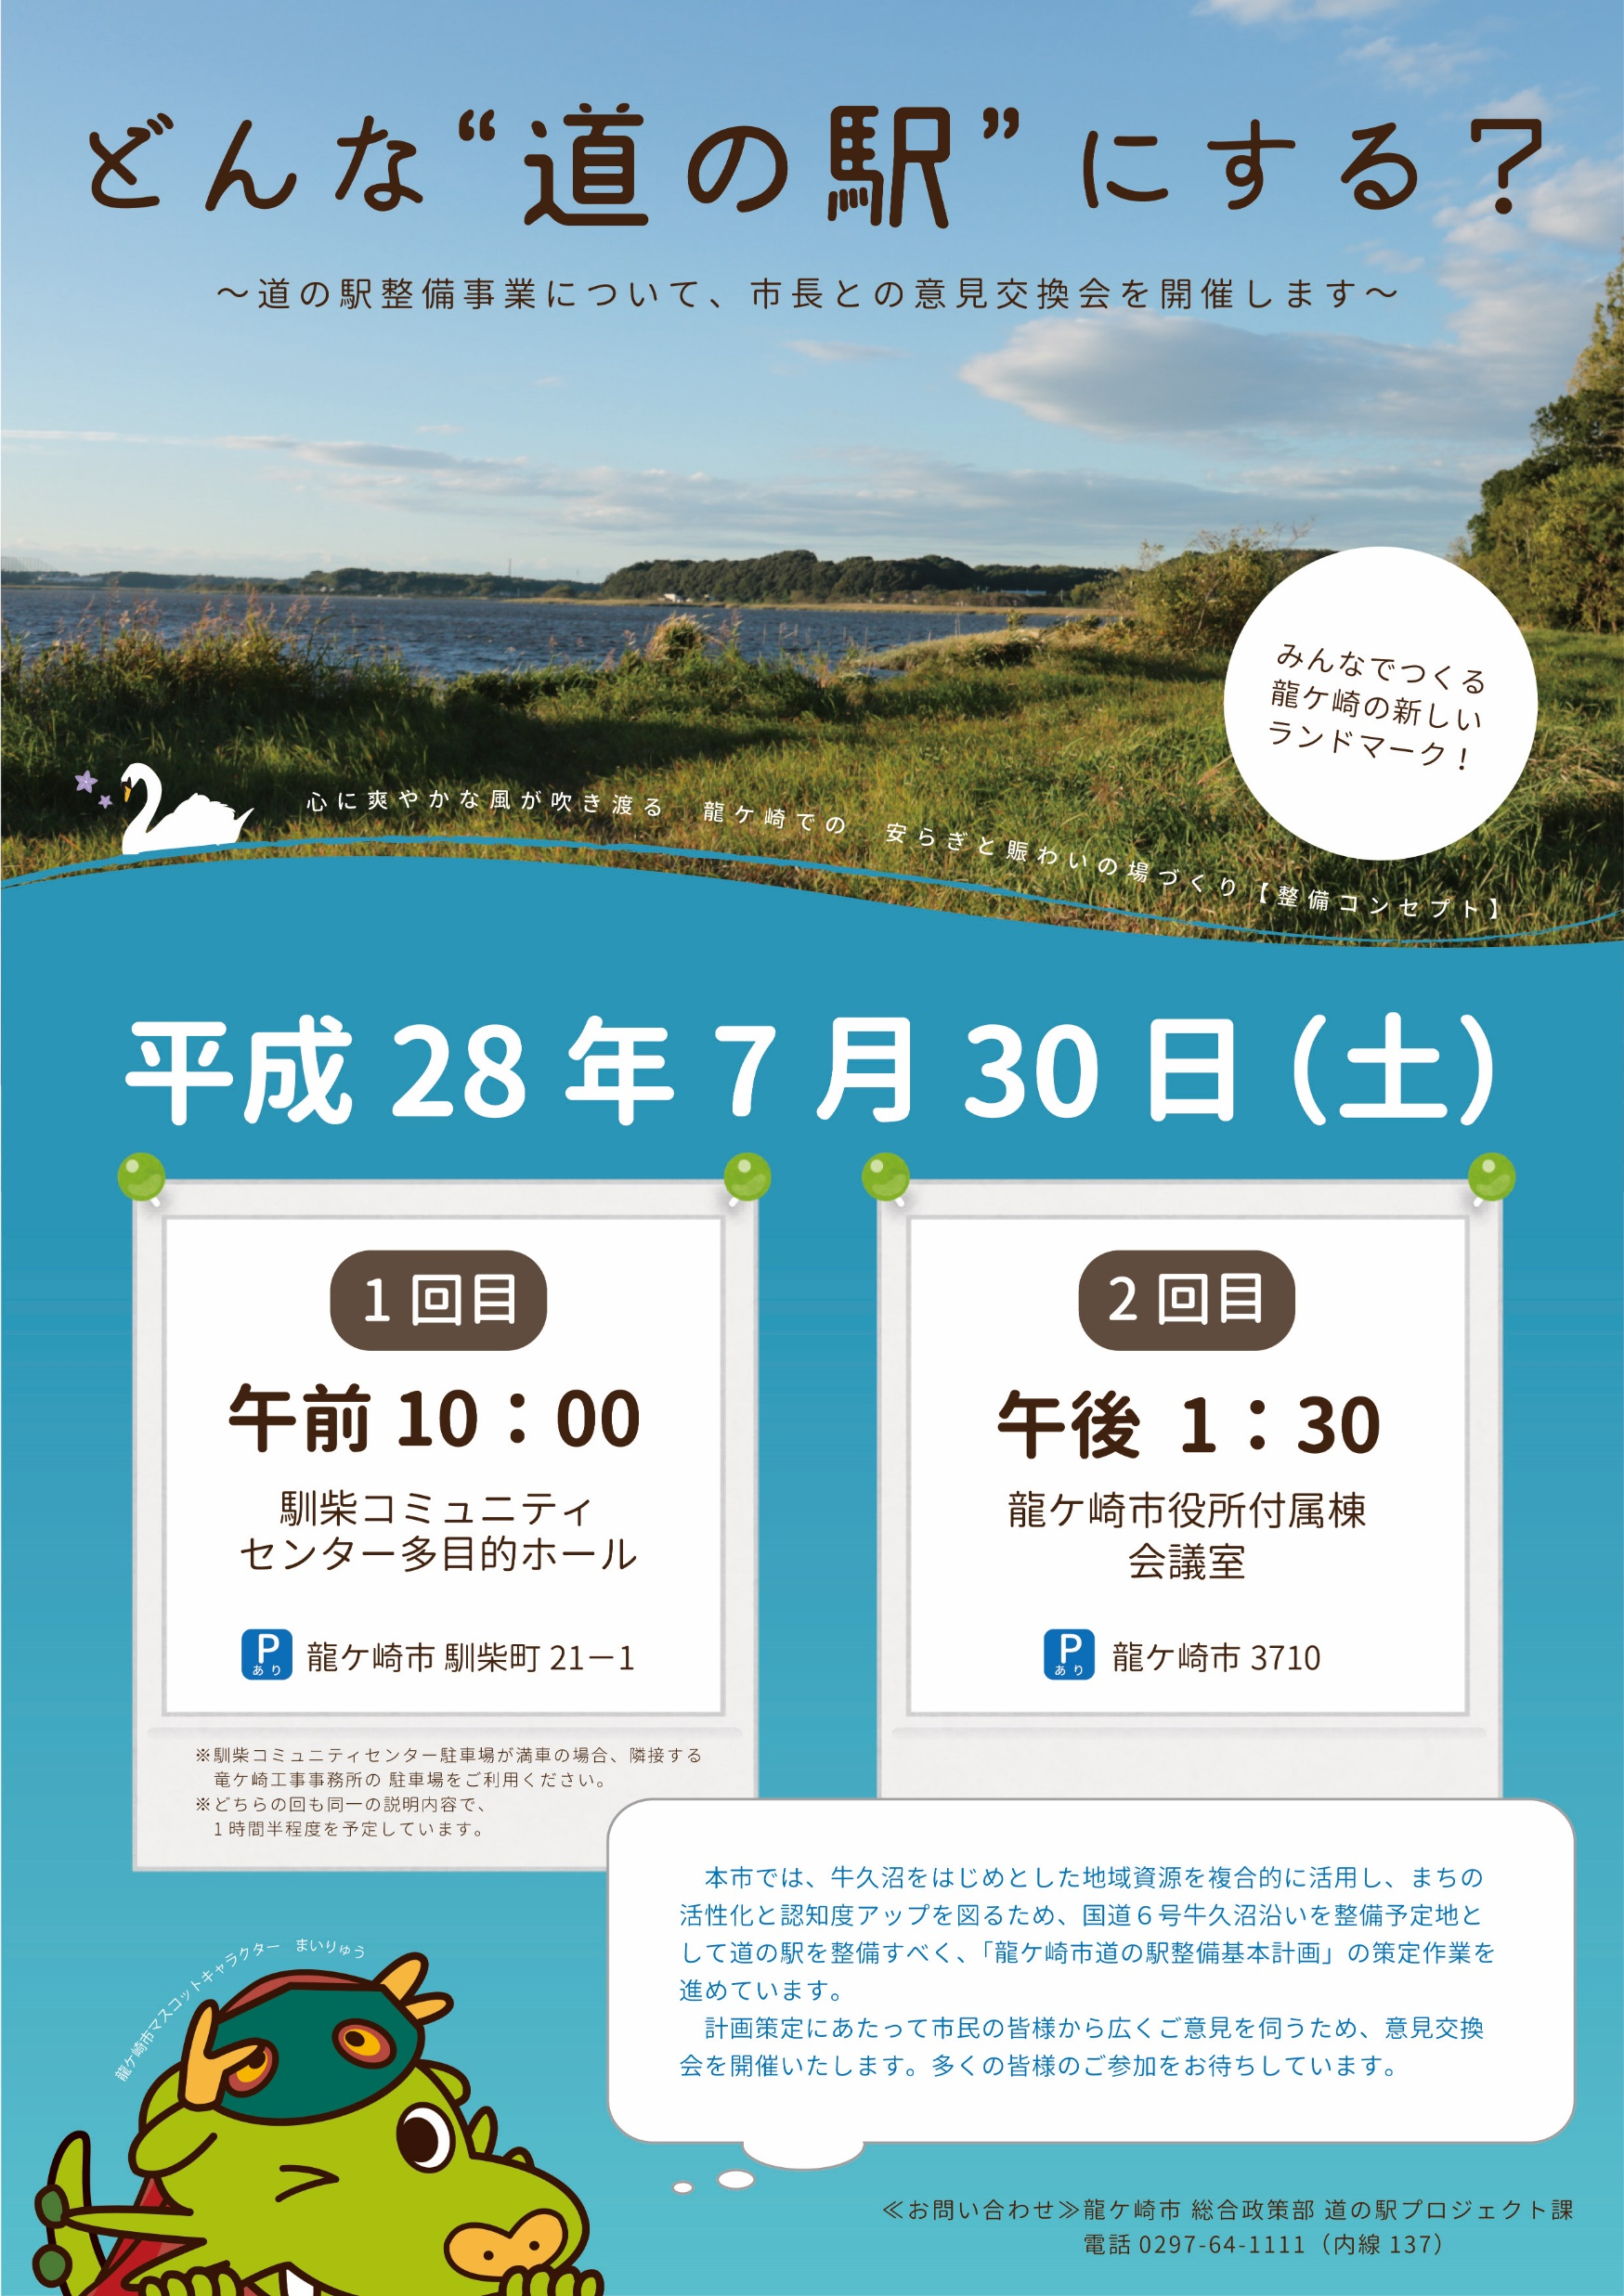
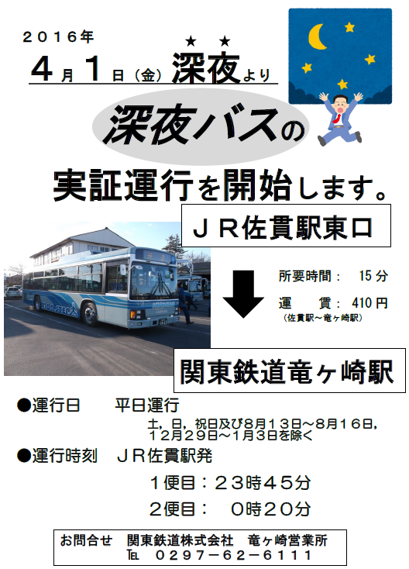
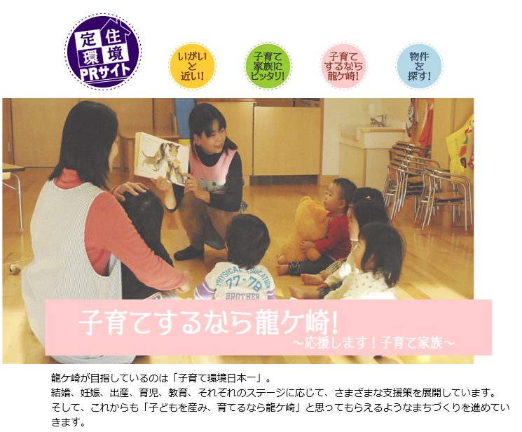
● 決算特別委員会 議案第２号
平成２８年度龍ケ崎市一般会計歳入歳出決算
たつのこフィールドに大型照明
道の駅についての意見交換
深夜バス実証運行
子育て環境日本一
龍ケ崎市議会報告会＆意見交換会

Slide 14
● 総務委員会
★所管部署紹介
○総務部
・人事行政課・財政課・税務課・納税課
・契約検査課・危機管理課
○総合政策部
・企画課・資産管理課・情報政策課
・道の駅牛久沼プロジェクト課
○市長公室
・秘書課・広報広聴課・シティーセールス課
議案番号 | 議 案 内 容 | 議決結果
議案第１０号 | 平成２９年度一般会計補正予算（第２号） | 賛成多数可決
龍ケ崎市議会報告会＆意見交換会

Slide 15
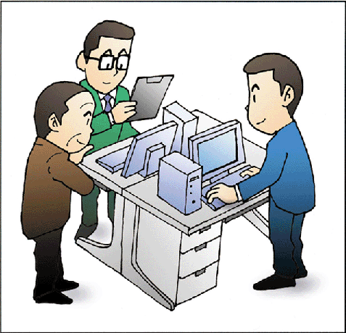
● 総務委員会 議案第１０号
平成２９年度一般会計補正予算（第２号）
◎番号制度推進費
委託料
番号制度対応パッケージ
◎事業内容
住民票やマイナンバー運用に追
加するシステム改修費用
◎事業予算
システム改修費 4,428,000円
龍ケ崎市議会報告会＆意見交換会

Slide 16
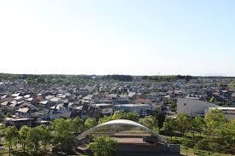
● 総務委員会 議案第１０号
平成２９年度一般会計補正予算（第２号）
◎地域振興事業
委託料
不動産鑑定
◎事業内容
将来的に立地を誘導すべき都市
機能推進施設用地取得の鑑定
◎事業予算
不動産鑑定費 456,000円
龍ケ崎市議会報告会＆意見交換会

Slide 17
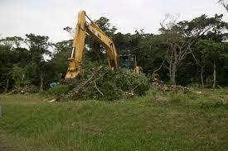
● 総務委員会 議案第１０号
平成２９年度一般会計補正予算（第２号）
◎道の駅整備事業
工事請負費
道の駅整備伐開整地工事
◎事業内容
道の駅事業に伴う、事業用地に植
生する樹木の伐採及び整地工事
◎事業予算
伐開整地工事費 16,136,000円
龍ケ崎市議会報告会＆意見交換会

Slide 18
● 文教福祉委員会
★所管部署紹介
○教育委員会
・教育総務課・生涯学習課・指導課・教育センター
・学校給食センター・スポーツ国体推進課
○健康福祉部
・保険年金課・健康増進課・社会福祉課・こども課
・高齢福祉課
議案番号 | 議 案 内 容 | 議決結果
議案第 １号 | 龍ケ崎市総合運動公園の設置並びに管理に関する条例の一部を改正する条例について | 全会一致可決
議案第１０号 | 平成２９年度一般会計補正予算（第２号） | 賛成多数可決
議案第１１号 | 平成２９年度龍ケ崎市国民健康保険事業特別会計補正予算（第２号） | 全会一致可決
議案第１４号 | 平成２９年度龍ケ崎市介護保険事業特別会計補正予算（第１号） | 全会一致可決
議案第１５号 | 平成２９年度龍ケ崎市障がい児支援サービス事業特別会計補正予算（第２号） | 全会一致可決
議案第１６号 | 平成２９年度龍ケ崎市後期高齢者医療事業特別会計補正予算（第１号） | 全会一致可決
請願第３号 | 教育予算の拡充を求める請願 | 賛成少数不採択
龍ケ崎市議会報告会＆意見交換会

Slide 19
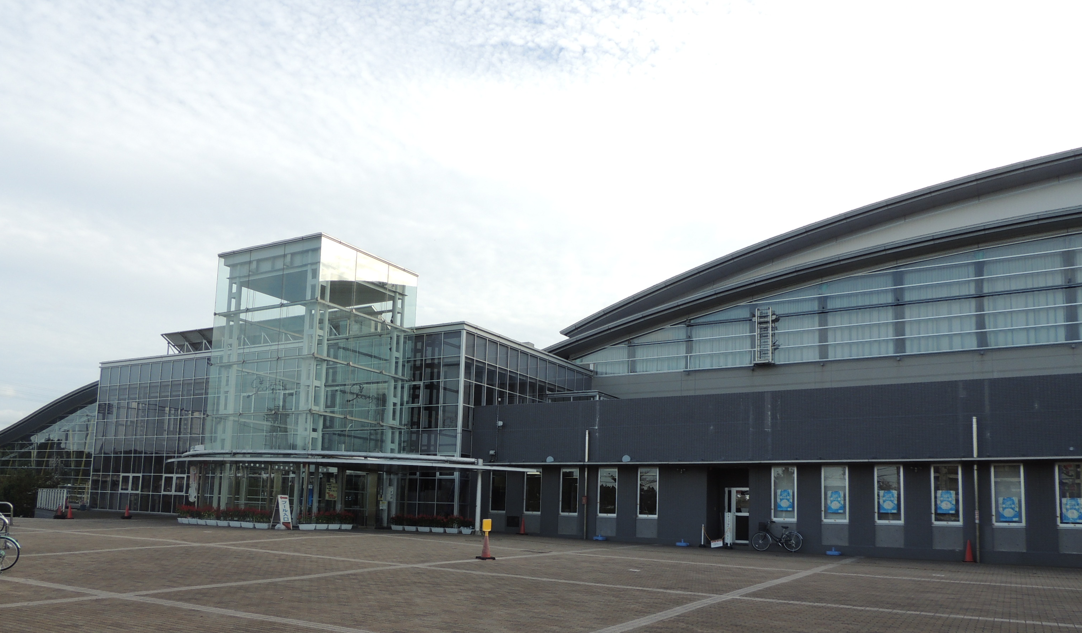
● 文教福祉委員会 議案第１号
龍ケ崎市総合運動公園の設置並びに管理に関する条例の
一部を改正する条例について
改正点
たつのこアリーナ多目的室・柔道場等の個人利用を可能とする。
サブアリーナに設置するボルダリングウォールについて、小学生３年生以下の利用の場合保護者等の同伴になるむねの利用条件。
龍ケ崎市議会報告会＆意見交換会

Slide 20
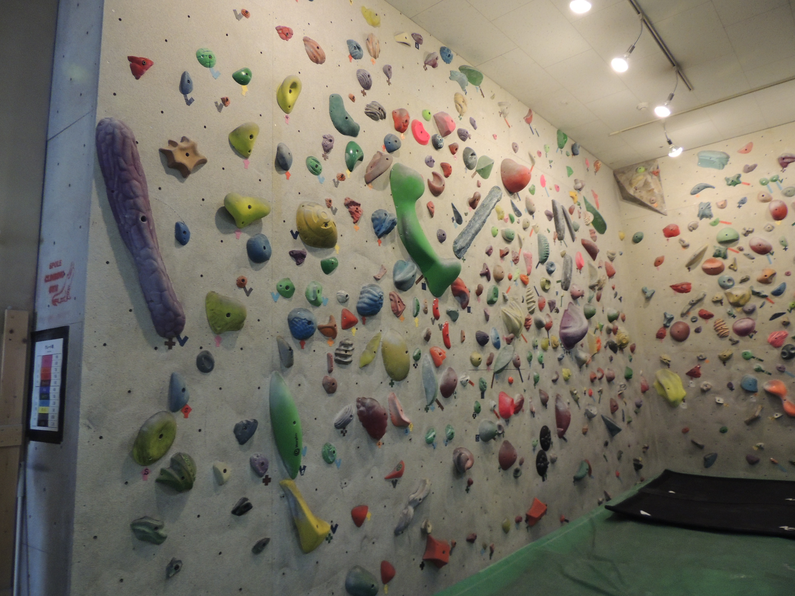
● 文教福祉委員会 議案第１０号
平成２９年度一般会計補正予算（第２号）
オリンピック種目の
ボルダリング競技で
みんな盛り上がろう～
たつの子アリーナ内
サブアリーナにボルダリング施設を設置
オープニング・セレモニー
平成３０年１月２６日 （予定）
☆イメージ画像
龍ケ崎市議会報告会＆意見交換会

Slide 21

● 文教福祉委員会 議案第１０号
平成２９年度一般会計補正予算（第２号）
スマートフォン・アプリでポイントが貯まる「健幸マイレージ」がスタートしますよ (^^)v
システム開始
平成２９年１２月１日 （予定）
ウォーキングイベントを
企画中です！12/2
このキャラクターは？
「たっぽくん」
龍ケ崎市議会報告会＆意見交換会

Slide 22
● 環境生活委員会
★所管部署紹介
○都市環境部
・都市計画課・施設整備課・下水道課・環境対策課
・工業団地整備プロジェクト課
○市民生活部
・市民窓口課・市民協働課・商工観光課・農業政策課
・農業委員会事務局・交通防犯課
議案番号 | 議 案 内 容 | 議決結果
議案第１０号 | 平成２９年度一般会計補正予算（第２号） | 賛成多数可決
議案第１２号 | 平成２９年度龍ケ崎市公共下水道事業特別会計補正予算（第２号） | 全会一致可決
議案第１３号 | 平成２９年度龍ケ崎市農業集落排水事業特別会計補正予算（第１号） | 全会一致可決
陳情第３号 | 「赤レンガ門塀と緑の景観」の継承を求める陳情書 | 全会一致採択

Slide 23
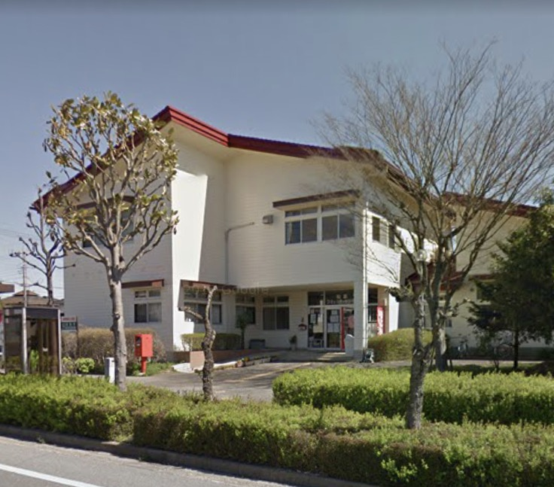
● 市民活動日本一！！
コミュニティセンター管理費 （13施設）
・28年度決算額 101,077千円
⇒うち、各施設の改修工事 18,406千円
・29年度予算額 228,702千円
⇒うち、各施設の改修工事 127,307千円
☆開館日数 年間293～294日
☆年間利用件数 16,939件
☆年間利用者数 200,815人
龍ケ崎市議会報告会＆意見交換会

Slide 24
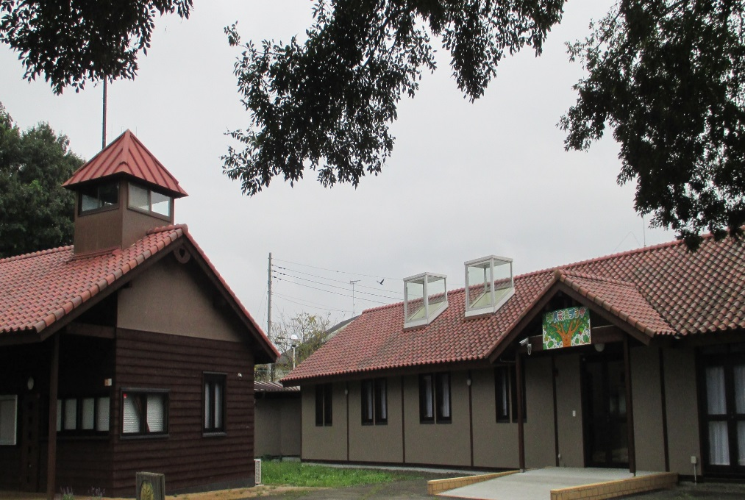
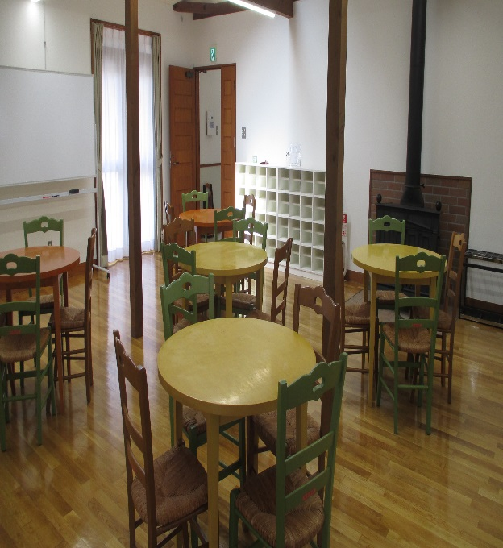
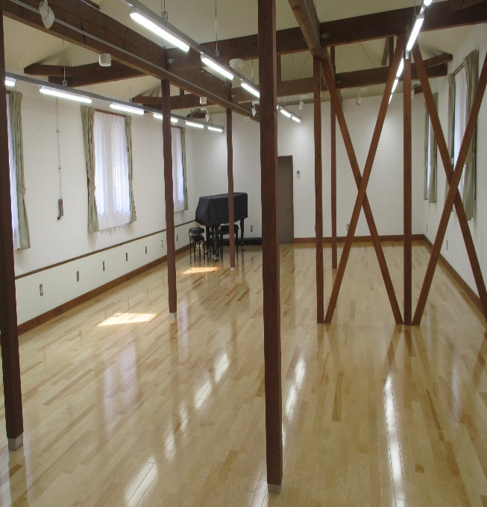
● 市民活動日本一！！
市民交流プラザ管理運営費
≪28年10月オープン≫
・28年度決算額 65,930千円
⇒うち、各施設の改修工事 55,884千円
龍ケ崎市議会報告会＆意見交換会

Slide 25
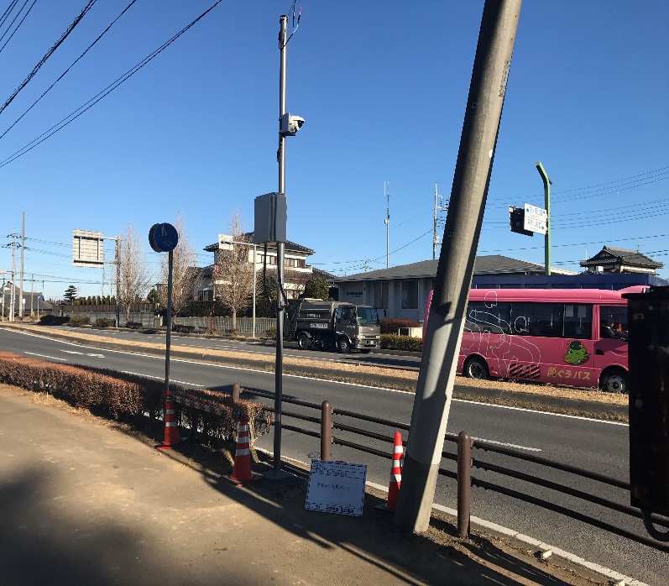
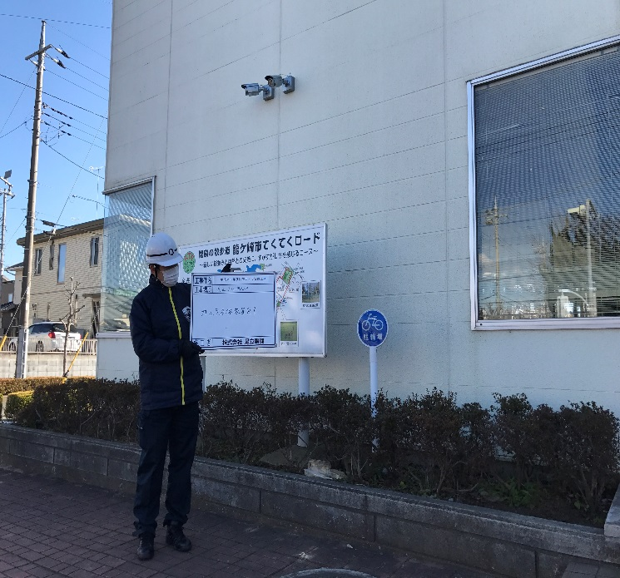
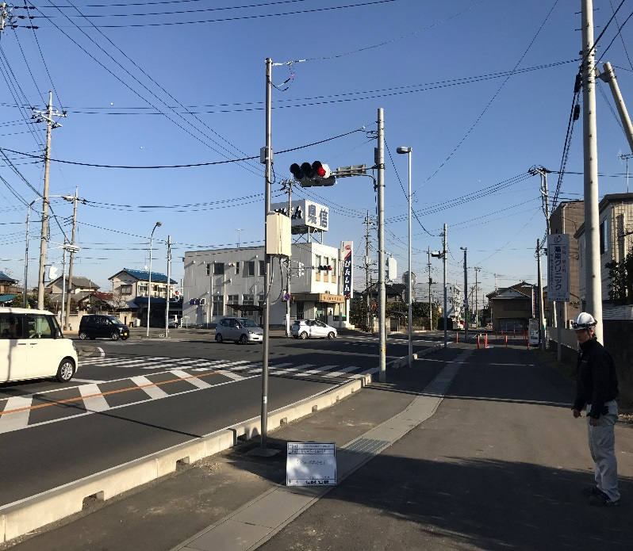
● 市民の安全・安心
防犯活動費
・28年度決算額 20,669千円
⇒うち、防犯カメラ5基 設置工事 6,242千円
・市内の防犯カメラ設置数 128基（29.8月現在）
龍ケ崎市議会報告会＆意見交換会

Slide 26
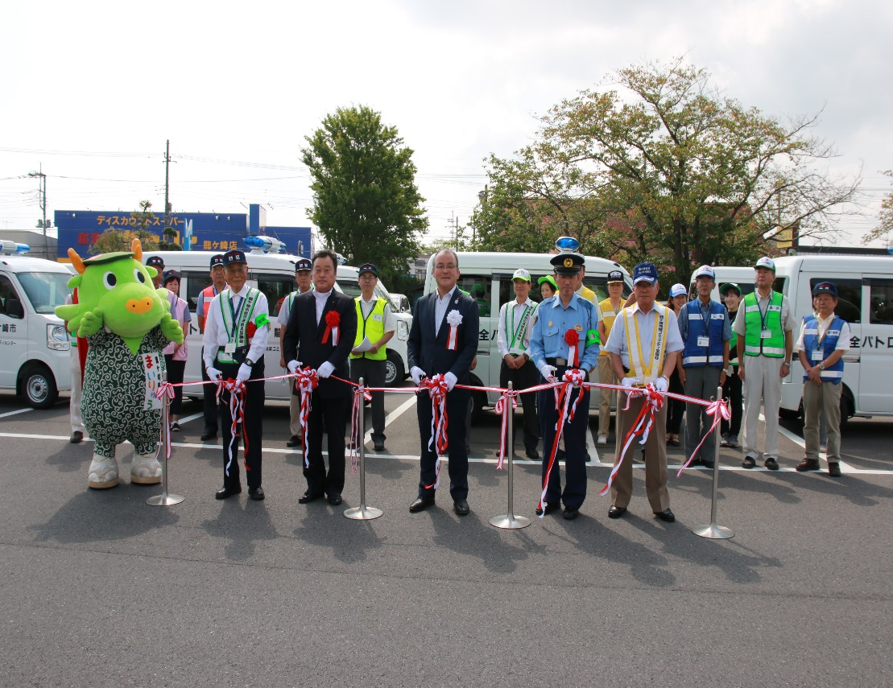
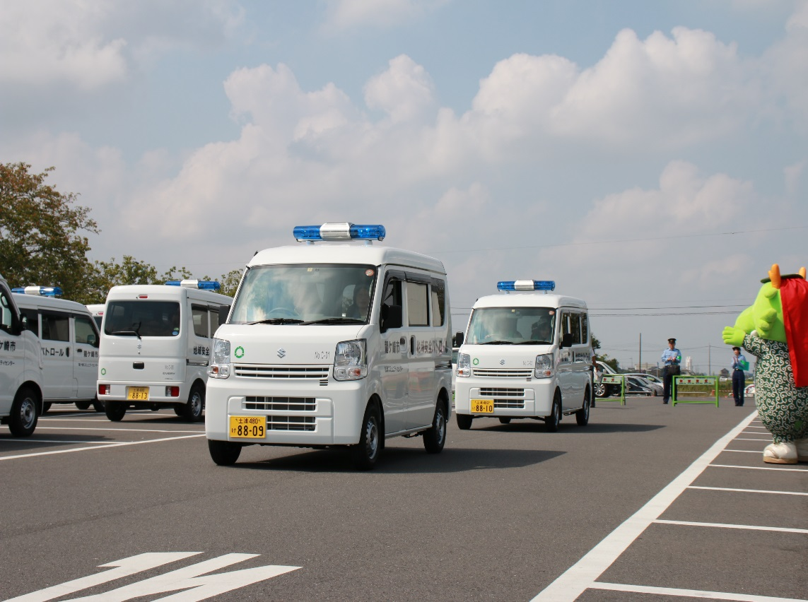
● 市民の安全・安心
コミュニセンター全13館に
青色防犯パトロール車使用の公用車を配備
・29年9月26日に出発式！！
龍ケ崎市議会報告会＆意見交換会

Slide 27
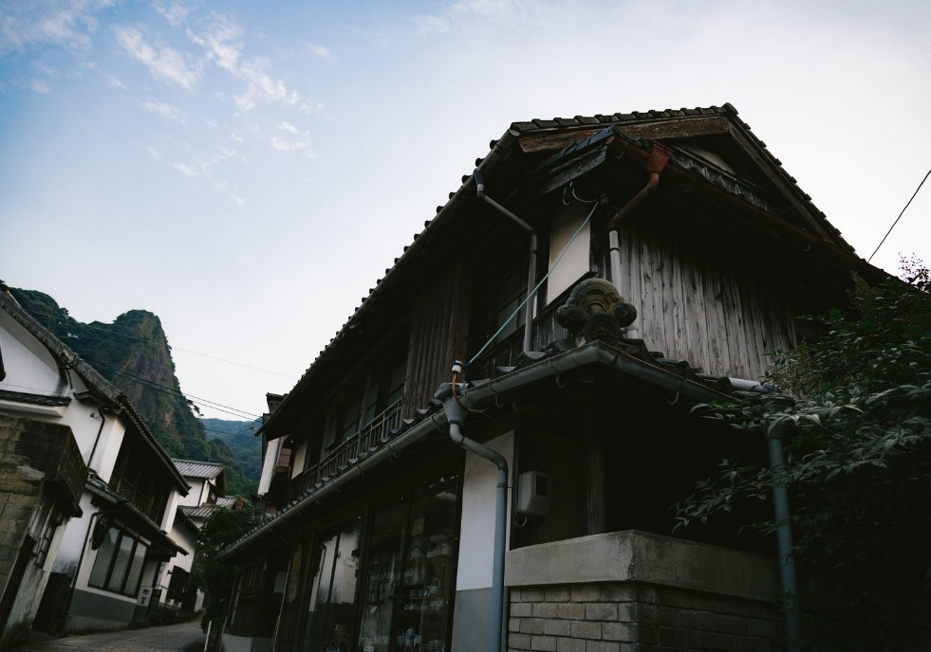
● 市民の安全・安心
空家等対策事業
・28年度決算額 12,639千円
⇒うち、実態調査・対策計画支援 12,301千円
・推定空家等・・・1,051件（市内総建物数 26,465件）
⇒うち、危険家屋等が40件
・29年度中に 「空家バンク」
策定予定
龍ケ崎市議会報告会＆意見交換会

Slide 28
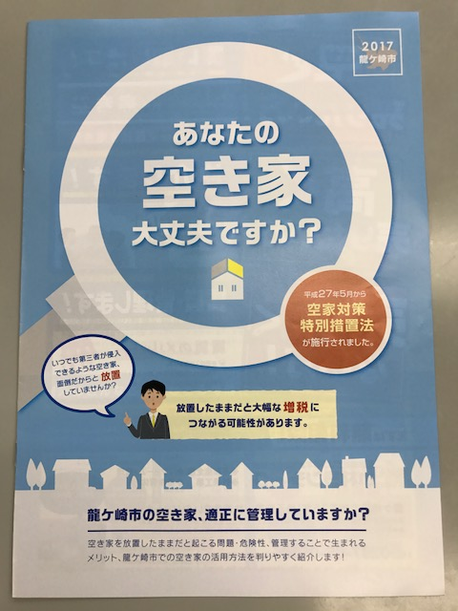
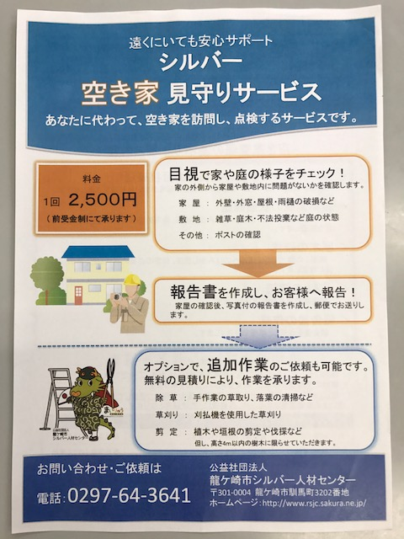
● 市民の安全・安心
空家等対策事業
龍ケ崎市議会報告会＆意見交換会

Slide 29
● 委員会説明への質疑応答
委員会報告に対する質疑を行います。
質問の内容は、報告内容についてお願いします。
龍ケ崎市議会報告会＆意見交換会

Slide 30
◎ 第１部 議会報告会 終了
議会報告会
終了
龍ケ崎市議会報告会＆意見交換会

Slide 31


● 第２部 議会意見交換会 内容
各グループに分かれて意見交換会を行います。
ステージ
議会運営
委員会
和室①
出入口
総務
委員会
和室②
議会の皆さんと
意見交換しよう
文教福祉
委員会
小ホール
環境生活
委員会
会議室
出入口
出入口
龍ケ崎市議会報告会＆意見交換会

Slide 32
◎ 第２部 議会意見交換会 内容
意見交換会に移ります。
休憩１０分の間に
場所の移動を願います
龍ケ崎市議会報告会＆意見交換会

Slide 33
● 第２部 議会意見交換会
意見交換会を行います。
注意事項
・「議会・総務・文教福祉・環境生活委員会」それぞれの分野
に対するご意見をお聞かせ下さい。
・議員個人への質問は控えてください。
・議員は個人的な考え方を発言できません。
・回答できない項目もございます。
終了後、小ホールへ集まり下さい。
龍ケ崎市議会報告会＆意見交換会

Slide 34
● 第２部 議会意見交換会
議会意見交換会を
終了します。
・本日はご参加いただき、ありがとうございました。
・アンケートは、ご記入いただき提出ください。
・次回の議会報告会をお楽しみに。
最後に
龍ケ崎市議会報告会＆意見交換会

